Slide 1
惠斯登电桥
WHEATSTONE’S BRIDGE
实验课件

Slide 2
一、实验简介：
1．测量电阻的方法很多，不同电阻值的电阻测量方法是不相同的。
电阻测量
低值电阻
（小于1Ω）
中值电阻
（1～10⁵Ω）
高值电阻
（大于10⁶Ω）
薄膜电阻率测量
伏安法
比较法
凯氏电桥
伏安法
补偿法
比较法
放电法
补偿法
兆欧法
高阻电桥
替代法
惠氏电桥

Slide 3
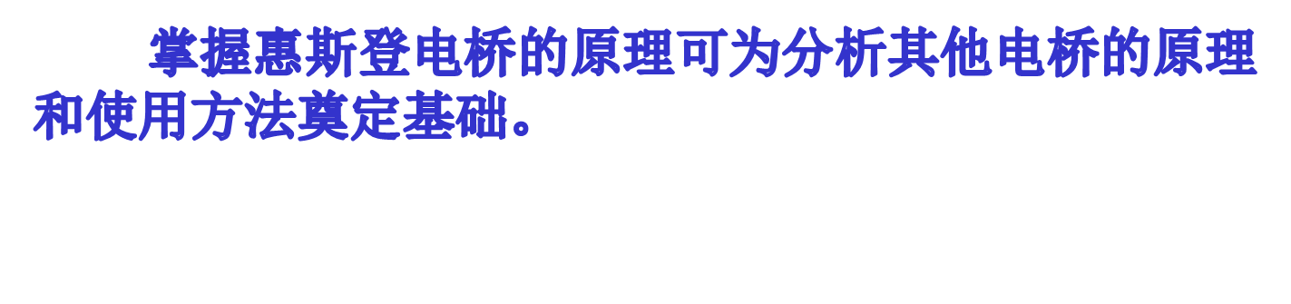
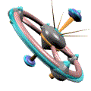
2.电桥法是测电阻的一种常用方法。
3.电桥的种类很多，惠斯登电桥是其中最基本的 一种。

Slide 4
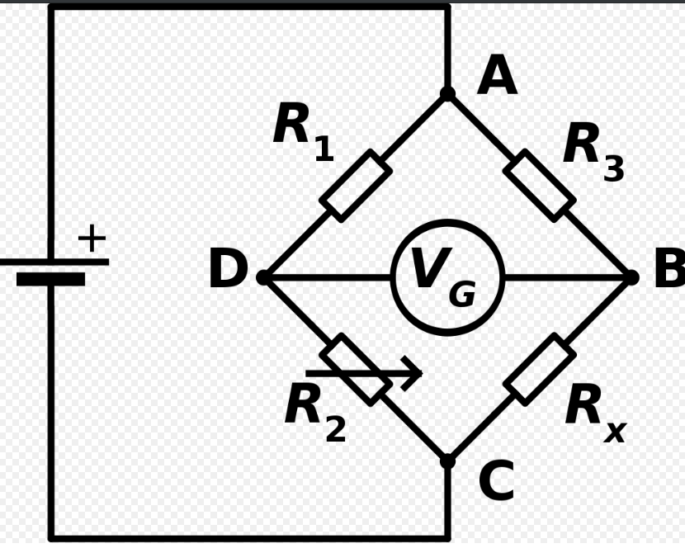
用惠斯登电桥测电阻
惠斯通电桥（英语：Wheatstone bridge，又称惠斯同电桥、惠斯登电桥）在1833年由塞缪尔·亨特·克里斯蒂发明，1843年由查尔斯·惠斯通改进及推广的一种测量工具。它用来精确测量未知电阻器的电阻，原理与原始的电势差计相近。

Slide 5
二、实验目的：
1.掌握惠斯登电桥测电阻的原理和方法；
2.利用惠斯登电桥精确测量中高值电阻。

Slide 6
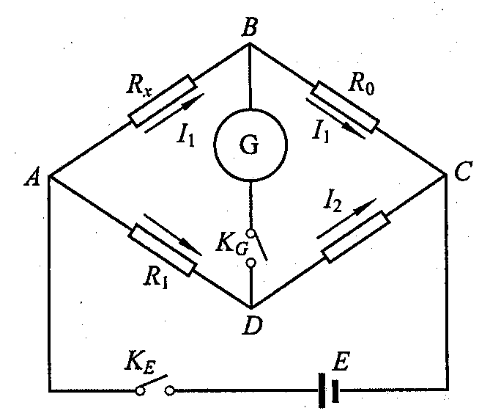
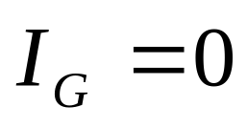
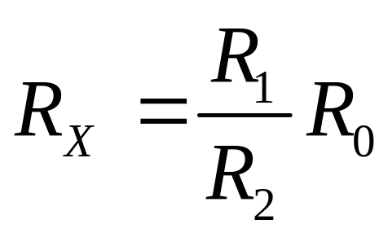
三、实验原理：
实验电路图
电桥平衡
平衡判断:
电桥平衡时有：
比率臂
R2
比较臂
电桥平衡条件！

Slide 7
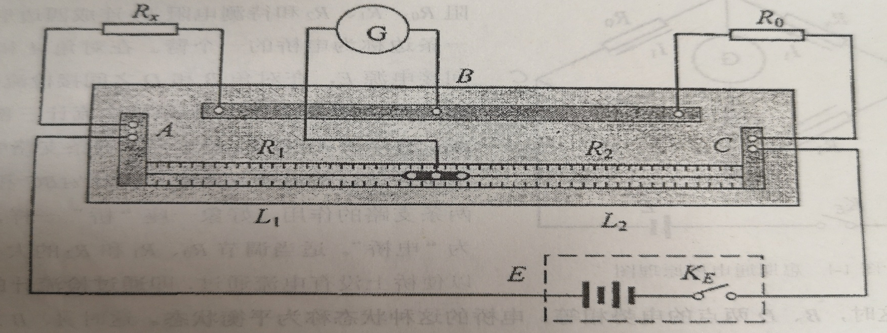
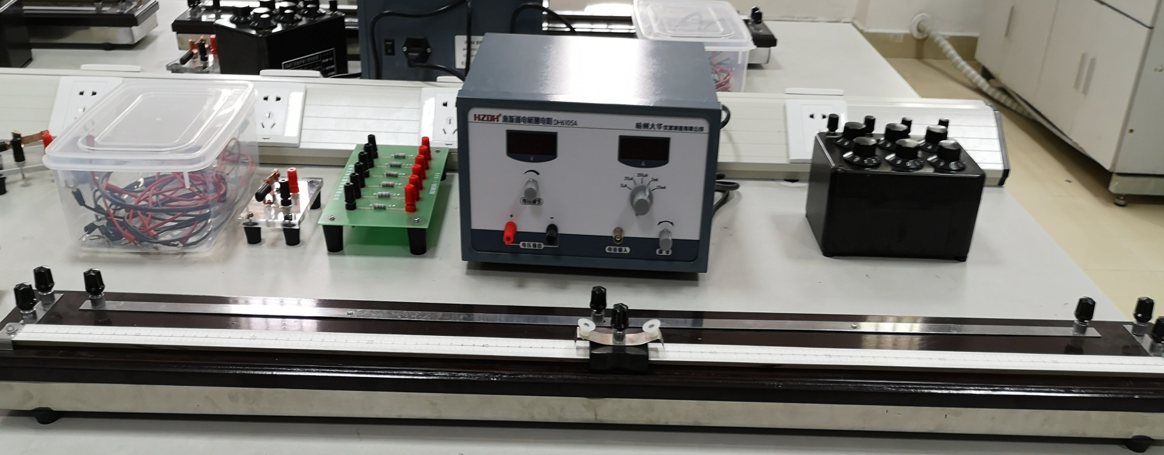
四、实验仪器及介绍：

Slide 8
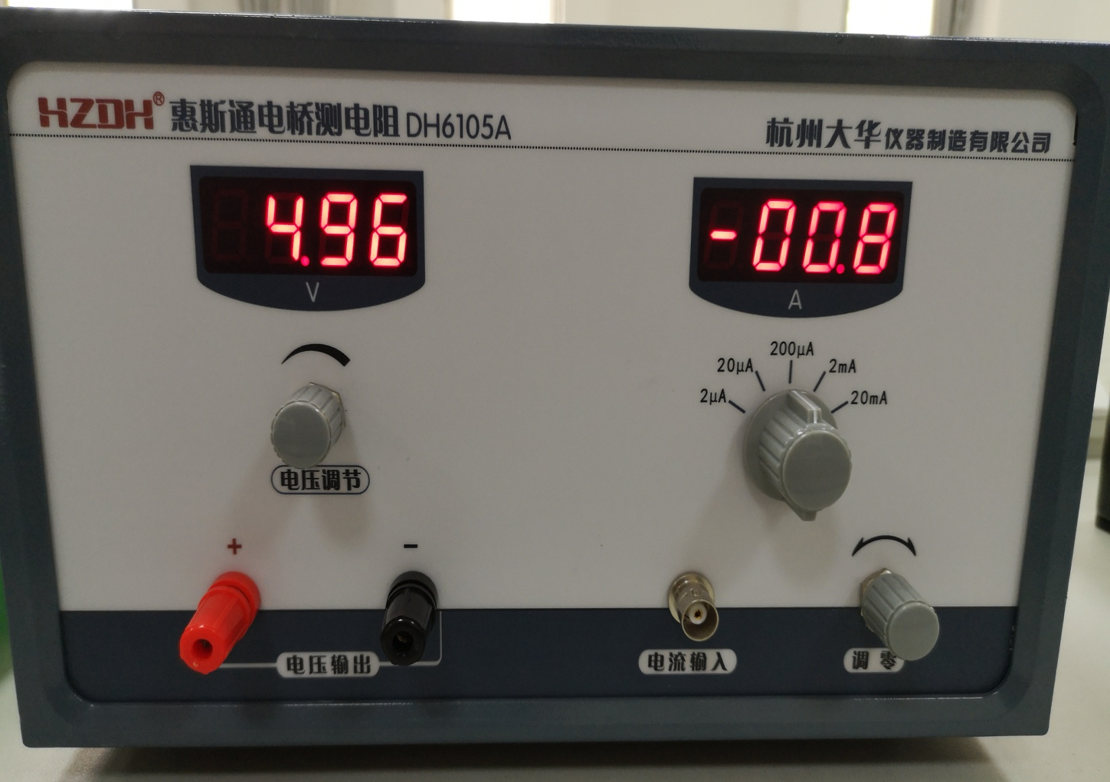
.

Slide 9
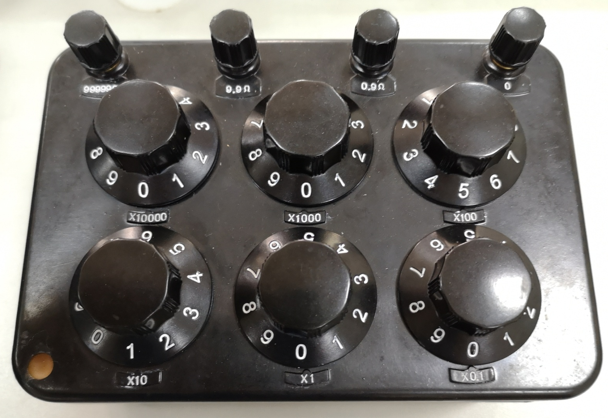
...

Slide 10
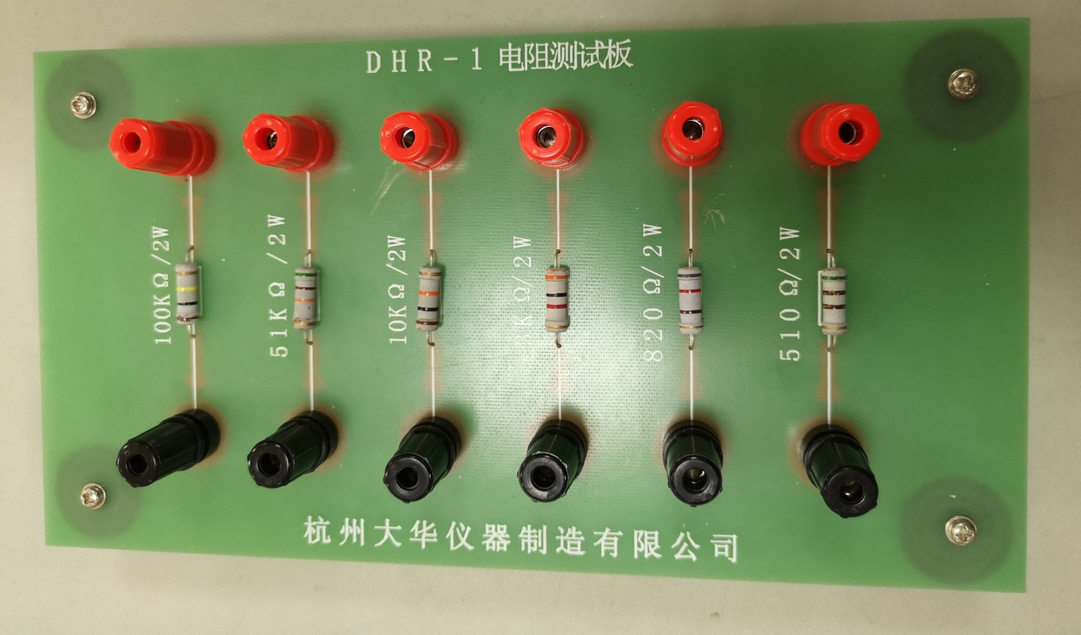
.
五、实验内容：
利用惠斯通电桥测量6个电阻阻值：
510 Ω、820 Ω、3 kΩ、10 kΩ、51 kΩ、100 kΩ

Slide 11
六、实验步骤
1) 按图先摆好仪器，再接好线路。选择待测电阻R_{X}=510 Ω，可知R_{X}的阻值在510 Ω左右。将电阻箱R₀的阻值调至与R_{X}相当，稳压电源E调节到1 V左右；滑键D滑到AC中央。
2) 用左手按下滑键D上的铜片（注意只能按滑键的一端），眼睛密切注视检流计G，如果指针迅速偏转，说明通过G的电流很大，应迅速松开手指，使铜片弹起，以免烧坏检流计。这是由于R₀的阻值和R_{X}的阻值相差太大，电桥很不平衡造成的。当左手按下铜片时，如果指针较慢地偏转，可用右手调节R₀，使G的指针向“0”移动，直到指针最接近“0”为止。调节的方法是由电阻箱的高阻档到低阻档，(×100档、×10档和×1档)逐个仔细调节。

Slide 12
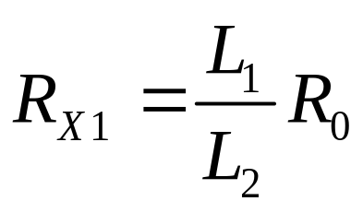
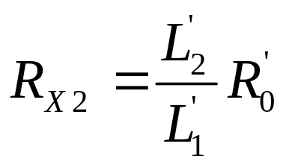
3) 稍微移动滑键D，当按下铜片时，检流计指针准确指“0”，这 时电桥就处于平衡状态。读记R₀和L₁ 。
4) 把R₀和R_{X}的位置对调，重复上述步骤，读记R₀'和L₁' 。
5) 根据下列公式，分别计算出待测电阻R_{X1}和R_{X2}，并求出它们的平均值R_{X} 。
6) 选择其它待测电阻，重复上述步骤。

Slide 13
七、测量记录和数据处理
R_{X}标称值 (kΩ) | L₁ (cm) | L₂ (cm) | R₀ (kΩ) | L₁' (cm) | L₂' (cm) | R₀' (kΩ) | R_{X}实验值(kΩ)
 |  |  |  |  |  |  | R_{X1} | R_{X2} | R_{X}= (R_{X1}+R_{X2}) / 2
0.51
0.82
3.00
10.00
51.00
100.00

